Slide 1
قیمت سکه (ریال)
قیمت یک انس طلا (دلار)
قیمت دلار (ریال)
شاخص کل بورس (واحد ندارد)
قیمت بیت‌کوین (دلار)
آگاهی از وضعیت کلی بازار
Source :
www.tgju.org

Slide 2
?

Slide 3
دریافت داده‌های قیمتی-حجمی بازار بورس
tse-client
ولی فعلا به جز برای علاقه‌مندان نیازی به استفاده از این کلاینت نیست و در صورت نیاز به شکل دستی داده‌ها را دریافت می‌کنیم.
Tsetmc.com → search ticker name → تهیه خروجی

Slide 4
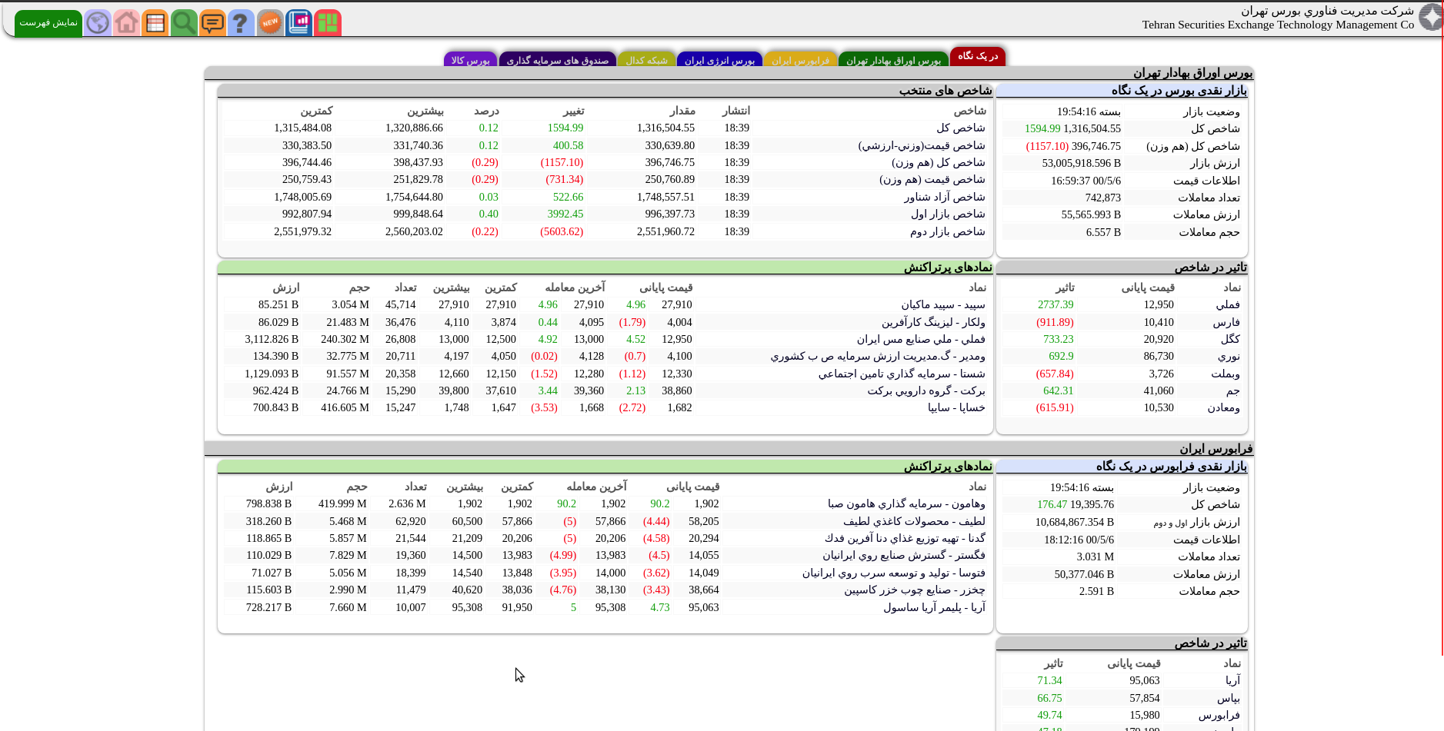
Tsetmc.com

Slide 5
چرا برای کسب سود به داده‌ احتیاج داریم؟
مستند زندگی وارن بافت

Slide 6
اطلاعات ارزشمند ترین اختراع بشر است.

Slide 7
موفق و پیروز باشید.

